Slide 1
認識系統平臺
2-1
什麼是系統平臺
電腦系統平臺硬體
電腦作業系統
電腦系統維護

Slide 2
什麼是系統平臺

Slide 3
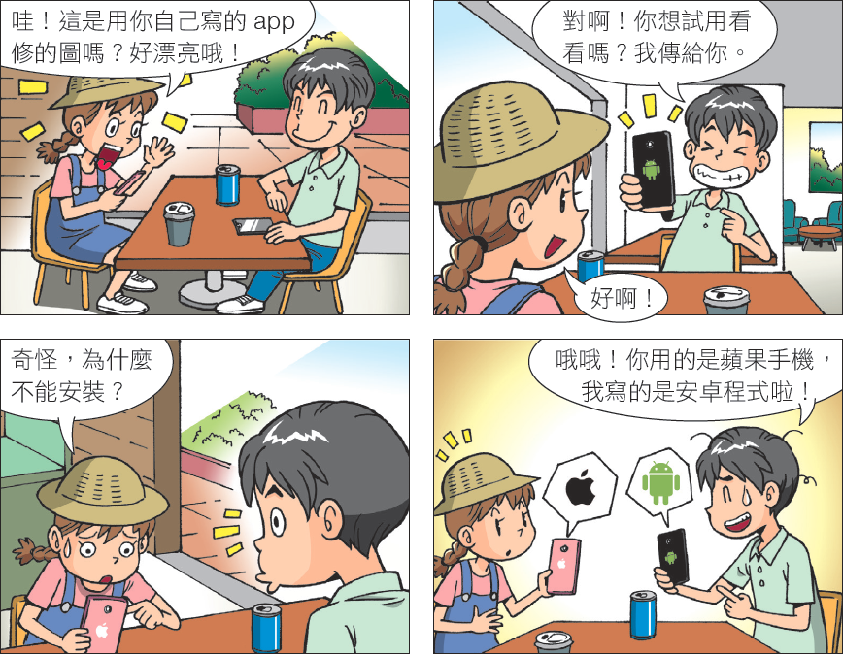
生活中常見的系統平臺
不同類型的裝置或作業系統，軟體或檔案可能無法流通使用。
電腦 & 手機
iOS & Android
Mac & Windows

Slide 4
系統平臺
系統平臺：又稱為運算平臺（computing platform）
利用電腦運算能力，提供使用者各項服務的執行環境。
傳統（電腦）系統平臺：
主要由硬體、作業系統、應用軟體組成。
新興系統平臺：
常見分類有可攜式系統平臺、雲端系統平臺、嵌入式系統平臺等。
傳統
系統平臺
電腦
系統平臺
系統平臺
可攜式
系統平臺
新興
系統平臺
雲端
系統平臺
嵌入式
系統平臺

Slide 5
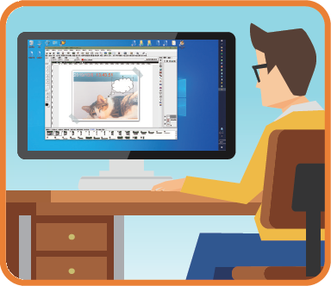
系統平臺分類
電腦系統平臺
一般是指傳統桌上型電腦、筆記型電腦的系統平臺。
傳統
系統平臺
電腦
系統平臺
系統平臺
可攜式
系統平臺
例 使用電腦的修圖軟體來編輯照片。
新興
系統平臺
雲端
系統平臺
嵌入式
系統平臺

Slide 6

系統平臺分類
可攜式系統平臺
一般用於小型且便於攜帶或穿戴的智慧裝置，像是智慧型手機、智慧型手錶等。
傳統
系統平臺
電腦
系統平臺
系統平臺
可攜式
系統平臺
例 運動時用智慧型手機播放音樂、用智慧型手錶記錄步數。
新興
系統平臺
雲端
系統平臺
嵌入式
系統平臺

Slide 7
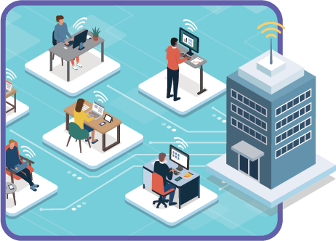
系統平臺分類
雲端系統平臺
傳統
系統平臺
電腦
系統平臺
由遠端伺服器主機提供運算服務，能讓多人同時連線使用，再藉由網路將運算結果傳回本地端。
系統平臺
可攜式
系統平臺
例 利用Google文件的線上共同編輯功能，同時和小組成員一起合作完成讀書報告。
新興
系統平臺
雲端
系統平臺
嵌入式
系統平臺

Slide 8
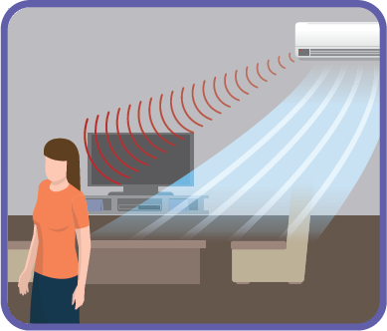
系統平臺分類
嵌入式系統平臺
傳統
系統平臺
電腦
系統平臺
在機械或電子設備上安裝控制晶片，讓設備可自動執行特定功能。
系統平臺
可攜式
系統平臺
例 智慧冷氣可偵測人的位置，自動調節風向，不需手動操控。
新興
系統平臺
雲端
系統平臺
嵌入式
系統平臺

Slide 9
電腦系統平臺硬體

Slide 10
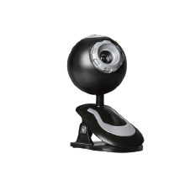
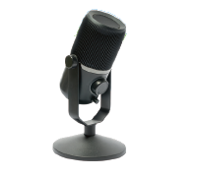

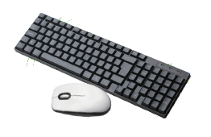
電腦硬體的五大單元
輸入單元：將資訊傳到電腦中運算。
輸入
電腦主機
攝影機
麥克風
鍵盤滑鼠

Slide 11
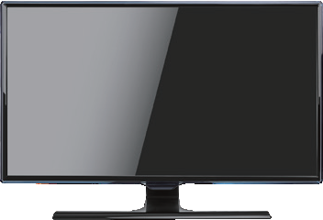
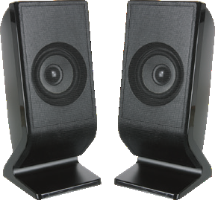
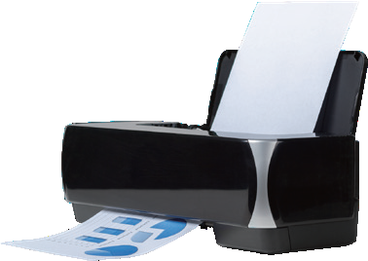
電腦硬體的五大單元
輸入單元：將資訊傳到電腦中運算。
輸出單元：呈現運算結果。
輸入
電腦主機
螢幕
喇叭
輸出
印表機

Slide 12
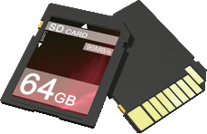
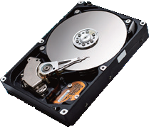

電腦硬體的五大單元
輸入單元：將資訊傳到電腦中運算。
輸出單元：呈現運算結果。
記憶單元：儲存資訊。
輸入
電腦主機
記憶
記憶卡
硬碟
隨身碟
輸出

Slide 13
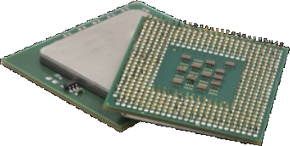
電腦硬體的五大單元
輸入單元：將資訊傳到電腦中運算。
輸出單元：呈現運算結果。
記憶單元：儲存資訊。
控制單元、算術與邏輯單元：
合稱為中央處理器（Central Processing Unit，CPU）
，影響運作效率。
輸入
算術與邏輯
電腦主機
記憶
控制
輸出

Slide 14



五大單元運作流程
控制訊號
指令、資料
中央處理器
輸入
單元
輸出
單元
控制、協調各單元之間的合作
控制單元
輸
入
外
部
資
訊
到
系
統
內
輸
出
運
算
結
果
到
設
備
中
算術與
邏輯單元
進行二進位的運算和邏輯運算
記憶單元
進行資訊的儲存

Slide 15
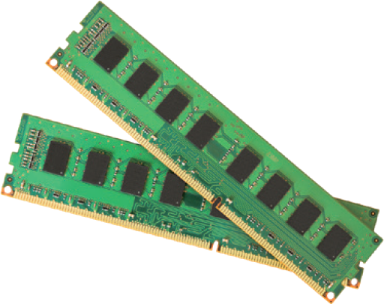
記憶單元分類
功能：儲存指令或資料，提供給算術與邏輯單元運算。
記憶單元包括：
暫存器、快取記憶體、隨機存取記憶體、輔助記憶體 。
暫存器、快取記憶體
常整合於CPU中
也稱為主記憶體
簡稱RAM
常見的輔助記憶體

Slide 16
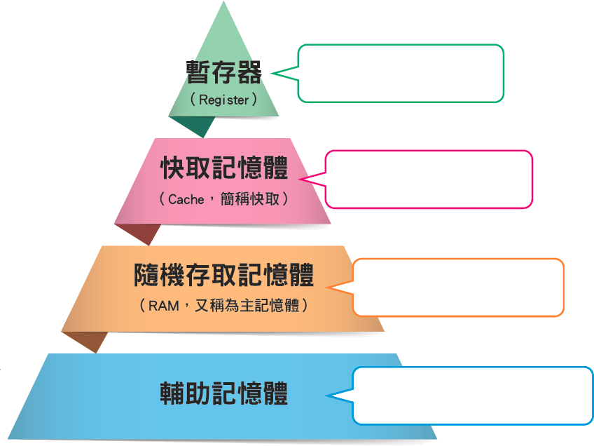


記憶單元的比較
單位價格
存取速度
容量大小
關機後資料會消失
儲存正在運算的資
料與指令
高
快
小
儲存最近剛使用過
的資料與指令
儲存頻繁被使用的
資料與指令
低
慢
大
儲存可能會使用、需要
長期保存的資料與指令

Slide 17
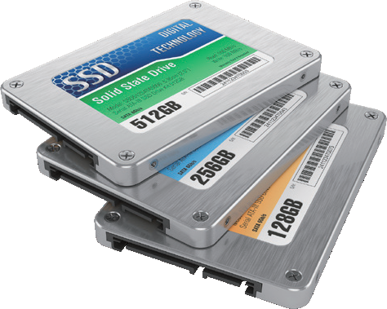
記憶單元中，只有輔助記憶體在關機後仍能保存資料，其它記憶單元雖然存取速度較快，但只要一斷電，資料就會消失。

Slide 18
資料在記憶單元中的傳遞
算術與邏輯單元運算時，會逐層尋找資料，再逐層回傳。
中央處理器
輔助記憶體
隨機
存取
記憶體
算術與邏輯單元
硬碟
暫存器
隨身碟
快取記憶體
記憶卡

Slide 19
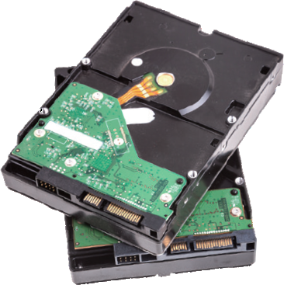
傳統硬碟HDD、固態硬碟SSD
硬碟（Hard Disk）分為傳統硬碟與固態硬碟兩類：
類別 | 傳統硬碟 Hard Disk Drive | 固態硬碟 Solid State Disk
優點 | 容量大且價格便宜，損壞前易有變慢、異聲等徵兆，可提前處理。 | 安靜、體積小、運作時不怕晃動、存取速度較快。
缺點 | 存取速度慢、體積大、運作時怕晃動。 | 價格較昂貴；損壞前無徵兆，一旦壞掉資料便無法修復。

Slide 20
中央處理器 CPU
組成：控制單元、算術與邏輯單元。
功能：控制、協調電腦中各單元的運作。
對電腦發展的影響：CPU當中的電子元件數量越多，計算能力就越強。
使用的電子元件：
第一代
真空管
第二代
電晶體
第三代
積體電路
第四代
超大型積體電路
第五代
?

Slide 21
電腦核心的發展
① 真空管
真空管
② 電晶體
西元 1946 年，美國賓州大學以真空管組成第一部使用電子元件的數位電腦，稱為 ENIAC 。
整臺電腦占地 42 坪，重達 30 噸。
③ 積體電路
④ 超大型積體電路
⑤ 多元材料

Slide 22
電腦核心的發展
① 真空管
電晶體
② 電晶體
以電晶體取代真空管來處理訊號。
電晶體的體積約是真空管的二十分之一，耗能更少，穩定性更高。
③ 積體電路
④ 超大型積體電路
⑤ 多元材料

Slide 23
電腦核心的發展
① 真空管
積體電路
② 電晶體
以積體電路取代電晶體來處理訊號。
積體電路可以把數十個微電晶體整合到一個小晶片中，並大規模的生產。
③ 積體電路
④ 超大型積體電路
⑤ 多元材料

Slide 24
電腦核心的發展
① 真空管
超大型積體電路
② 電晶體
以超大型積體電路取代積體電路。
超大型積體電路可在一片積體電路中，放入數萬個微電晶體。
③ 積體電路
④ 超大型積體電路
⑤ 多元材料

Slide 25
電腦核心的發展
① 真空管
多元材料
② 電晶體
因應大數據、人工智慧等需求，CPU核心持續朝向電子元件更小、且處理速度越快，或多核心 的方向設計，各種材料與技術均在發展中。
③ 積體電路
④ 超大型積體電路
⑤ 多元材料

Slide 26
多核心處理器是在一個積體電路晶片中，同時裝載兩個或更多的CPU（核心），且每個CPU 都能獨立執行程式指令，讓處理器能同時執行多條指令，提高工作效率。

Slide 27
電腦發展的「大、人、物」
隨著網路技術的進展，越來越多設備連上網路，共同組成巨大的「物聯網」。
因電腦儲存能力提升，也讓物聯網中各項物品所產生的龐大資料得以被蒐集儲存，形成「大數據」。
「人工智慧」則是將大數據依照各種演算法進行分析，以獲得預測事物發展或進行決策的能力。

Slide 28
電腦發展的「大、人、物」
以「大、人、物」為基礎，越來越多的創新服務與技術不斷被開發出來，這些發展都仰賴於電腦硬體設備提升才得以實現，因此科學家仍不停研發運算能力更強、處理速度更快、體積更小、容量更大、耗能更少的硬體技術。

Slide 29
電腦作業系統

Slide 30

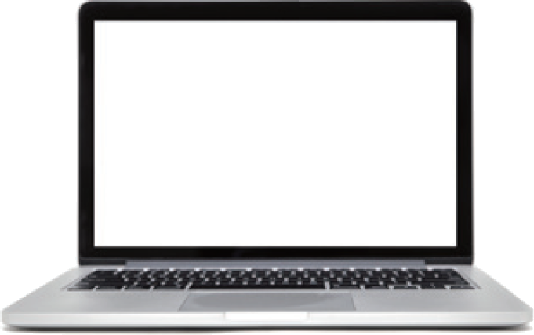
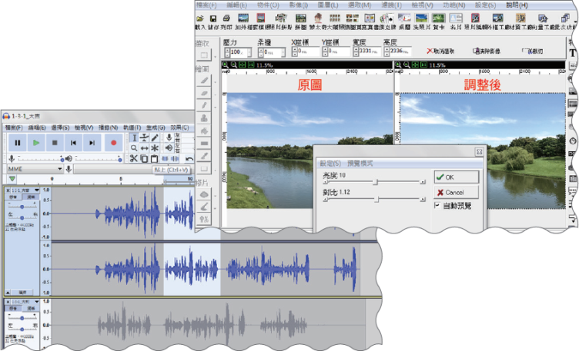
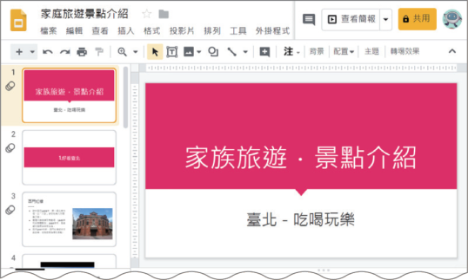
作業系統的功能
電腦與使用者之間的溝通介面。
協調電腦硬體與軟體之間的資源分配 。
作業系統
使用者
硬體
作業系統
硬體
軟體

Slide 31
現今的電腦在加入新硬體時，作業系統通常會自動安裝驅動程式，以進行硬體間的工作管理。
若作業系統沒有自動安裝驅動程式，使用者則需要按照硬體的說明書指引，下載並安裝驅動程式，才能正常運作。

Slide 32
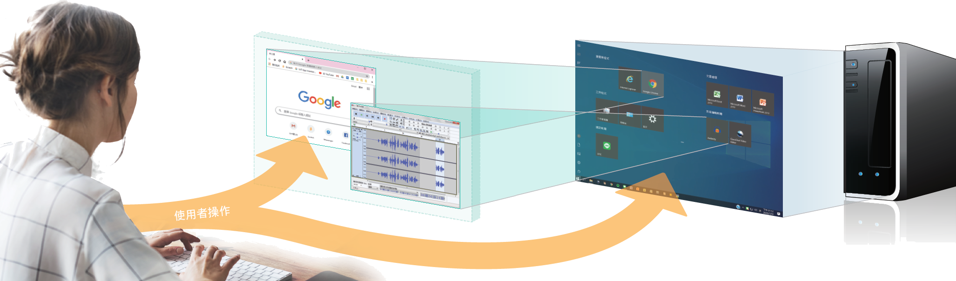
使用者、應用軟體、作業系統、硬體之間的關係
使用者
作業系統
硬體
操作應用軟體及系統軟體，輸入指令或資料。
應用軟體
管理資源，維護系統運作與發展，協調軟硬體工作。
按照作業系統指揮，執行運算任務。
傳送使用者操作內容到作業系統。
使用者操作

Slide 33
系統平臺軟體分類
系統平臺軟體分為「系統軟體」及「應用軟體」。
系統軟體
作業系統
管理電腦資源、檔案儲存以及程式的執行等。
如：Windows 10、macOS Big Sur 等。
系統工具程式
協助作業系統，負責系統資源的管理。
如：磁碟清理工具、工作管理員等。
系統平台軟體
軟體開發工具
提供程式設計人員開發應用軟體的工具。
如：編譯程式、偵錯程式等。
應用軟體
依據使用者的需求所設計出的軟體。
如：文書處理軟體、簡報軟體、試算表軟體等。

Slide 34
個人電腦作業系統
常見個人電腦作業系統：
微軟
Windows 系列
蘋果
macOS 系列
開源軟體
Linux 系列
② 電晶體
② 電晶體
② 電晶體

Slide 35
Windows
微軟
Windows 系列
蘋果
macOS 系列
開源軟體
Linux
Windows作業系統可以安裝在任何裝置英特爾（Intel）CPU 的電腦中，架構也較開放
，支援大量的軟硬體，滿足一般使用者的需求，因此市佔率較高。

Slide 36
macOS
微軟
Windows 系列
蘋果
macOS 系列
開源軟體
Linux
macOS 作業系統較為封閉，系統相對穩定，但也因此支援較少的軟硬體；強調美學設計
，其螢幕色彩與繪圖能力出色
，受到許多藝術、設計相關領域使用者的愛用。

Slide 37
Linux
微軟
Windows 系列
蘋果
macOS 系列
開源軟體
Linux
Linux 作業系統是開放原始碼的自由軟體，任何人都能自由使用和修改。
手機的Android系統內部核心便是修改自Linux。

Slide 38
Linux 的不同版本
Linux 屬於開源軟體，常見的有：
◎ Ubuntu：最多人使用的版本，包含桌面環境、軟體中心，容易上手，適合初學者使用。
◎ CentOS：收錄的軟體全都是自由軟體，系統穩定，適合用於架設伺服器。
◎ ezgo：由臺灣所開發，為教育部推動的自由軟體相關計畫成果，適合於教育使用。

Slide 39
作業系統的發展趨勢
運算能力從低位元數升級至高位元數。
MS-DOS
Windows 95
Windows 10
16 位元
16 位元、32 位元
64 位元

Slide 40

作業系統的發展趨勢
文字型態的「命令行介面」，進階為圖像化的「圖形使用者介面」。
MS-DOS
Windows 95
Windows 10
命令行介面
圖形使用者介面
圖形使用者介面
Windows 95後的「命令提示字元」就是執行MS-DOS指令的應用程式。
圖形化介面讓使用者免去記憶大量指令，因為容易上手而成為個人電腦普及的推手。

Slide 41
電腦系統維護

Slide 42

電腦系統維護
電腦系統有時會發生錯誤或問題，出現「電腦當機」、「資料傳輸速度變慢」等狀況。
請使用Windows 10作業系統「設定」頁面中的功能，解決系統問題。

Slide 43
2．1 認識系統平臺
結束

